Slide 1
תרגול 9
מודולים בלינוקס
התקני תווים (character devices)
דרייברים (device drivers)
מימוש דרייברים באמצעות מודולים
Notes:
לקריאה נוספת:
Linux Device Drivers, 2nd Edition
Alessandro Rubini & Jonathan Corbet
O’Reilly
http://www.xml.com/ldd/chapter/book/

Slide 2
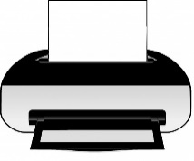
TL;DR
מודולים בלינוקס הם תוספות קוד לגרעין שניתן לטעון בזמן ריצה.
לא צריך להדר מחדש את הגרעין, לא צריך לאתחל את המחשב.
מודולים משמשים להוספת פונקציונליות חדשה לגרעין, למשל דרייברים להתקני חומרה שמחברים/מנתקים מהמערכת:
התקני תווים – מקלדת, עכבר, מדפסת, ...
התקני בלוקים – דיסק קשיח, disk-on-key, ...
התקני רשת – נראה בתרגול 14
kernel space
driver.o (module)
device file
/dev/lp0
user space
acroread (user program)

Slide 3
מודולים בלינוקס

Slide 4
מודולים (modules)
מודולים מאפשרים להוסיף לגרעין לינוקס, בזמן ריצה, קטעי קוד חדשים.
מודול הוא ספריה משותפת (shared library) הנטענת (מקושרת) בזמן ריצה ופועלת במצב גרעין (כלומר CPL==0).
הפקודה insmod טוענת מודול חדש.
הפקודה rmmod פורקת מודול שנטען בעבר.
הפקודה lsmod מציגה את רשימת המודולים הפעילים (כלומר, שנטענו ע"י המשתמש).
Notes:
השם המלא של מודולים הוא: LKM = loadable kernel module.

Slide 5
למה משמשים מודולים?
מודולים משמשים בעיקר על מנת להוסיף תמיכה בהתקני חומרה (devices) ע"י דרייברים (drivers):
התקני תווים – מקלדת, עכבר, מדפסת, ...
התקני בלוקים – דיסק קשיח, disk-on-key, ...
התקני רשת – נראה בתרגולים הבאים.
למעשה, מודולים רצים בהרשאות גרעין ולכן הם יכולים להוסיף ולעדכן כל פונקציונליות של הגרעין:
להוסיף מערכות קבצים חדשות.
להוסיף קריאות מערכת חדשות ו/או לשנות קריאות מערכת קיימות.
Notes:
Example of system call interception with LKM:
https://www.linuxjournal.com/article/4378
https://www.linuxjournal.com/files/linuxjournal.com/linuxjournal/articles/043/4378/4378l1.html

Slide 6
יתרונות השימוש במודולים
ניתן להוסיף יכולות חדשות לגרעין מבלי לקמפל אותו ומבלי לאתחל (reboot) את המערכת.
מודולים מפותחים בנפרד מהגרעין ⬅ פחות שורות קוד בגרעין ⬅ זמן קומפילציה קצר יותר.
אין צורך לקמפל פונקציונליות מיותרת, למשל דרייברים לחומרה שלא נמצאת ברשותנו.
הגרעין תופס פחות זכרון.
המשתמש טוען לזיכרון רק מודולים שהוא זקוק להם.
ניתן לפרוק מודולים שאינם בשימוש ולשחרר זיכרון.
ניתן להוסיף בעתיד תמיכה בחומרה חדשה שעדיין לא קיימת.

Slide 7
ענייני אבטחה
מודול רץ במצב גרעין ולכן יש לו גישה לכל מבני הנתונים בגרעין.
חשוב להימנע מחורי אבטחה במודול:
למשל: הקפדה על אתחול משתנים, בדיקת תקינות קלט משתמש כדי למנוע buffer overrun וכולי.
כמו כן, לינוקס מגבילה טעינת מודולים למשתמשים מורשים (root) בלבד.
Notes:
למרות שאבטחה אינה אחד מנושאי הקורס, לא ניתן לדון בכתיבת מודולים בלי להתייחס לנושא.

Slide 8
דוגמת קוד: מודול ראשון
#include <linux/module.h>
#include <linux/kernel.h> /* for using printk */
MODULE_LICENSE(“GPL”);
int init_module(void)
{
printk(“Hello World!\n”);
return 0;
}
void cleanup_module(void)
{
printk(“Goodbye cruel world!\n”);
}
נקראת בטעינת המודול
נקראת בפריקת המודול
Notes:
השורה הראשונה חייבת להופיע בכל מודול (דרייברים שמקומפלים כחלק אינטגרלי מהגרעין לא דורשים את זה).
נושא שאינו בחומר הקורס: tainted modules.
במקרים מסויימים, יצרנים עשויים לספק מודולים ללא הקוד שלהם (מודולים בינאריים). במצב זה, אם יתרחש באג בגרעין, לא יהיה ניתן לדבג אותו במסגרת קהילת הלינוקס, מאחר ולא כל הקוד זמין. לכן, כאשר נטען מודול כזה לגרעין, הגרעין "מזוהם", ותתקבל הודעה כזאת כאשר טוענים את המודול.
על מנת להימנע מהודעה זו, ניתן להפעיל את המאקרו: MODULE_LICENSE(“GPL”);. המשמעות של המאקרו היא החלת תנאי הרשיון (מהסוג המועבר כפרמטר), על המודול. למשל, המאקרו הנ"ל מצהיר כי הקוד של המודול זמין כקוד פתוח במסגרת רשיון GPL. דיון נוסף על נושא הרישוי חורג מהיקף הקורס.

Slide 9
בניית המודול
קובץ makefile לדוגמה:
KERNELDIR = /usr/src/linux-2.4.18-14custom
include $(KERNELDIR)/.config
CFLAGS = -D__KERNEL__ -DMODULE –I$(KERNELDIR)/include –O1 -Wall
all: hello.o
חייבת להיות התאמה מלאה בין גרסת לינוקס עליה נבנה המודול לבין גרסת לינוקס בה הוא רץ.
חוסר תאימות עשוי לגרום לבעיות בזמן ריצה.
לכן משתמשים באותו קובץ קונפיגורציה ששימש להידור הגרעין.
Notes:
הדגל MODULE מציין שאנחנו מהדרים מודול (לחלופין אפשר לשים בתכנית עצמה #define MODULE).
הדגל KERNEL נחוץ על מנת לאפשר גישה של המודול לחלקים מהגרעין, כי ישנם חלקים הזמינים רק אחרי הוספת #define __KERNEL__.
הדגל 1–O מתייחס לרמת האופטימיזציה של המהדר.
הדגל –Wall מציין למהדר שיש להציג את כל הודעות האזהרה (warning).
הערה לגבי ה-makefile: עדיף ונכון יותר להדר את המודולים כחלק אינטגרלי מגרעין מערכת ההפעלה (במיוחד בגרסאות מתקדמות יותר של לינוקס), ואז יתקבל קובץ makefile שונה. מודולים כאלה ייבנו בספרית /lib/modules עם סיומת .o החל מגרסת גרעין 2.6 סיומת של מודולים היא .ko (ראשי תיבות של kernel object).
אנו מציגים מבנה makefile אחר, שהוא פשוט יותר ומספיק לצרכינו.

Slide 10

טעינת המודול
> make
> insmod ./hello.o
Hello world!
> lsmod
Module Size Used by
hello 868 0 (unused)
...
...
> rmmod hello
Goodbye cruel world!
Notes:
יש פקודה נוספת לטעינה או פריקה של מודולים---modprobe. רק משתמשים מורשים (root) יכולים להשתמש בפקודה הזו.
modprobe טוענת מודולים מתוך הנתיב /lib/modules .
modprobe is the intelligent version of insmod. insmod simply adds a module where modprobe looks for any dependency (if that particular module is dependent on any other module) and loads them.

Slide 11
העברת פרמטרים למודול
הגדרת הפרמטרים בקוד המודול:
int iValue=0; // 0 is the default value
char *sValue;
int iArray[4];
MODULE_PARM(iValue, ”i”);
MODULE_PARM(sValue, ”s”);
MODULE_PARM(iArray, ”2-4i”);
MOUDLE_PARM_DESC(iValue, “An integer value“);
העברת פרמטרים בטעינת המודול:
> insmod ./params.o iValue=3 sValue=“hello”
iArray=1,2,3
Notes:
עבור מערכים, קיימת אפשרות גם להגדיר טווח של מספר פרמטרים.
למשל, אם נגדיר MODULE_PARM(iArray,”2-4i”), אז בטעינת המודול ניתן להעביר עבור iArray בין שניים לארבעה ערכים. (insmod "יצעק" אם יועבר ערך אחד בלבד).
טריק להעברת פרמטר אופציונלי: מערך בגודל 0—1.

Slide 12
העברת פרמטרים למודול
מודולים יכולים לקבל פרמטרים מהמשתמש בזמן טעינתם.
הפרמטרים מוגדרים בקוד באמצעות המאקרו MODULE_PARM.
המאקרו צריך להופיע מחוץ לפונקציה. בד"כ ממוקם בתחילת הקוד.
פרמטר ראשון – המשתנה שיכיל את הפרמטר, פרמטר שני – סוג הפרמטר.
יש להגדיר לכל פרמטר ערך ברירת מחדל.
סוגי פרמטרים נתמכים:
b – byte, h – short, i – integer, l – long, s – string .
ניתן להעביר גם מערך של פרמטרים.
ניתן להשתמש במאקרו MODULE_PARM_DESC כדי להוסיף תיאור לפרמטר.
כלי ניהול אוטומטיים יכולים לקרוא את התיאור (אפשר גם עם modinfo).

Slide 13
גישה לנתוני גרעין
למודול יש גישה למבני הנתונים של הגרעין במידה והוא מצרף את הקבצים המתאימים (ע"י #include).
#include <linux/sched.h>
int init_module(void)
{
printk(“The process is \”%s\” (pid %d)\n”,
current->comm, current->pid);
return 0;
}
comm הינו שדה השומר את שם התוכנית המתבצעת. מה שם התכנית שיודפס במקרה זה?
Notes:
תשובה: התהליך שטוען את המודול הוא התהליך שמריץ את התכנית insmod (זהו תהליך בן של ה-shell).
לכן שם התכנית שיודפס הוא insmod. דוגמת הרצה:
> insmod ./hello.o
The process is “insmod” (pid 21676)

Slide 14
התקני תווים Character Devices

Slide 15
התקנים (devices) ודרייברים (drivers)
התקנים:
מיוצגים ע"י קבצים מיוחדים בנתיב /dev במערכת הקבצים.
המשתמש עובד מול ההתקן באמצעות הממשק הסטנדרטי לעבודה מול קבצים: עם open,read,write.
לדוגמה: כדי להשתמש במדפסת יש לפתוח את הקובץ /dev/lp0 ואז לכתוב אליו את הטקסט להדפסה.
דרייבר (מנהל התקן): פועל בהרשאות גרעין וממפה את קריאות המערכת הללו לפעולות ספציפיות להתקן.
לדוגמה: הדרייבר של המדפסת "מדבר" עם המדפסת בפקודות ספציפיות עבורה (איפה להדפיס על הנייר, מתי מסתיימת שורה של הדפסה, ...).
דרייבר הוא שכבת תוכנה החוצצת בין ההתקן לבין האפליקציה כדי לספק אבסטרקציה לפעולת ההתקן הספציפי.
Notes:
עקרונות העיצוב של התקנים: הפרדה בין "מכניזם" לבין "מדיניות".
מכניזם – מה אפשר לעשות (איזה יכולות מספקים)
מדיניות – איך עושים (איך מנצלים את היכולות)
חבילת תוכנה היא קלה יותר לשימוש כשחלקים שונים בתכנית מממשים את התפקודים השונים.
דוגמה למכניזם: החלפת הקשר. דוגמה למדיניות: מדיניות זימון תהליכים (RR, FCFS, SJF,…).
עוד דוגמה למכניזם: מנגנון דפדוף. דוגמה למדיניות: מדיניות החלפת דפים (FIFO, LRU,…)
באופן דומה, דרייבר מטפל רק במכניזם (למשל, איך להפעיל כונן דיסקטים), והמדיניות מסופקת ברמות גבוהות יותר של מערכת ההפעלה (מי יכול לגשת לכונן, מי רשאי לעשות לו mount וכן הלאה). אם אפשר, נעדיף לאפשר שינוי מדיניות ברמת user mode.
כשכותבים דרייבר, מומלץ לשמור על גמישות – לטפל רק בגישה לחומרה, בלי להטיל אילוצים נוספים על המדיניות – זה נשאר לאפליקציה.
במקרים מסויימים קיימת אפשרות לכתוב דרייברים שרצים ב-user mode, ואינם מקומפלים עם קוד גרעין. לא נדון בתרגול בדרייברים מסוג זה.

Slide 16
התקני תווים ובלוקים
התקן בלוקים
(block devices)
התקן תווים
(character devices)
התקן שניתן לגשת אליו רק בכפולות של בלוק (למשל 1 KByte).
לרוב משמשים לאחסון מידע. לדוגמה: דיסק קשיח, דיסק נשלף (disk on key).
התקן בלוקים מאפשר גישה אקראית למידע שבו.
לינוקס מוסיפה שכבה נוספת (buffer cache) ומאפשרת לקרוא מהתקני בלוקים גם בתים בודדים.
התקן שניגשים אליו כאל רצף של בתים.
לרוב משמשים להעברת מידע. לדוגמה: מסך, מקלדת.
בדרך כלל ניתן לגשת להתקן תווים רק באופן סדרתי (ולא אקראי).
Notes:
מבחינת המשתמש, התקני תווים והתקני בלוקים עשויים לתפקד באופן דומה. ההבדל ביניהם בא לידי ביטוי בממשק הפנימי בין מערכת ההפעלה לבין ההתקן.
הסבר נוסף: (מתוך https://unix.stackexchange.com/questions/60034/what-are-character-special-and-block-special-files-in-a-unix-system)
Block devices (also called block special files) usually behave a lot like ordinary files: they are an array of bytes, and the value that is read at a given location is the value that was last written there. Data from block device can be cached in memory and read back from cache; writes can be buffered. Block devices are normally seekable (i.e. there is a notion of position inside the file which the application can change). The name “block device” comes from the fact that the corresponding hardware typically reads and writes a whole block at a time (e.g. a sector on a hard disk).
Character devices (also called character special files) behave like pipes, serial ports, etc. Writing or reading to them is an immediate action. What the driver does with the data is its own business. Writing a byte to a character device might cause it to be displayed on screen, output on a serial port, converted into a sound, ... Reading a byte from a device might cause the serial port to wait for input, might return a random byte (/dev/urandom), ... The name “character device” comes from the fact that each character is handled individually.
בויקיפדיה האנגלית נותנים הגדרה מעט שונה: https://en.wikipedia.org/wiki/Device_file
Character special files or character devices provide unbuffered, direct access to the hardware device. They do not necessarily allow programs to read or write single characters at a time; that is up to the device in question. The character device for a hard disk, for example, will normally require that all reads and writes are aligned to block boundaries and most certainly will not allow reading a single byte.
Character devices are sometimes known as raw devices to avoid the confusion surrounding the fact that a character device for a piece of block-based hardware will typically require programs to read and write aligned blocks.
Block special files or block devices provide buffered access to hardware devices, and provide some abstraction from their specifics.^{[5]} Unlike character devices, block devices will always allow the programmer to read or write a block of any size (including single characters/bytes) and any alignment. The downside is that because block devices are buffered, the programmer does not know how long it will take before written data is passed from the kernel's buffers to the actual device, or indeed in what order two separate writes will arrive at the physical device; additionally, if the same hardware exposes both character and block devices, there is a risk of data corruption due to clients using the character device being unaware of changes made in the buffers of the block device.
Most systems create both block and character devices to represent hardware like hard disks. FreeBSD and Linux notably do not; the former has removed support for block devices,^{[6]} while the latter creates only block devices. In Linux, to get a character device for a disk one must use the "raw" driver, though one can get the same effect as opening a character device by opening the block device with the Linux-specific O_DIRECT flag.

Slide 17

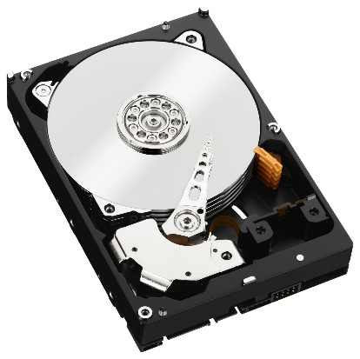
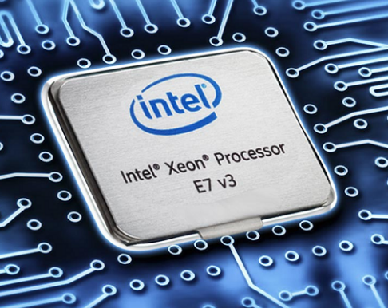
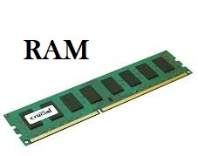
דיסק כהתקן בלוקים - המחשה מופשטת
HARDWARE
INTERRUPT
Read Block 3,4,8 to memory location 0x00008593
SATA Disk
READ DONE
CPU
Blocks 3,4,8
With Direct Memory Access (DMA)
Notes:
Sometimes the communication between CPU and Disk is done indirectly – using the RAM as a mediator. The diagram here is simplified.

Slide 18
התקני רשת
התקנים המסוגלים להחליף מידע עם מחשבים אחרים ע"י שליחה וקבלה של חבילות מידע.
לא שייכים לקטגוריות של התקני תווים והתקני בלוקים.
בניגוד להתקנים האחרים, אינם מיוצגים ע"י קבצים.
ישנן קריאות מערכת ייחודיות לטיפול בממשקי רשת – נלמד בתרגול 14.

Slide 19
התקני תווים
התקן תווים מאופיין ע"י שני מספרים:
מספר ראשי (major number) – מזהה את הדרייבר המקושר להתקן.
מספר משני (minor number) – מזהה את ההתקן הספציפי המקושר לאותו דרייבר (יכולים להיות מספר התקנים, למשל מספר עכברים, המנוהלים ע"י אותו דרייבר).
>> ls –l /dev
crw-rw-rw- 1 root root 1, 3 Aug 31 10:33 null
crw------- 1 root root 10, 1 May 12 10:33 psaux
crw------- 1 root tty 4, 1 May 12 10:33 tty1
crw-rw-rw- 1 root root 1, 5 Aug 31 10:33 zero
התקני תווים מסומנים ע"י תו c בעמודה הראשונה
Notes:
למשל, ההתקנים null ו-zero שניהם מנוהלים ע"י הדרייבר המסומן במספר ראשי 1.
המספר המשני מאפשר לדרייבר להבחין ביניהם.
אבחנה נוספת: מספר ראשי משמש את קריאת המערכת open() לזיהוי הדרייבר של קובץ ההתקן.
מספר משני משמש את הפונקציות של הדרייבר בלבד.

Slide 20
התקני תווים פיקטיביים
לינוקס מספקת גם התקני תווים פיקטיביים שאינם קשורים לחומרה אמיתית, כולם בעלי מספר ראשי 1.
write() | read() | device file
מצליחה ולא עושה דבר (המידע שנשלח נזרק) | מחזירה מיד EOF (end of file) | /dev/null
 | מחזירה רצף אפסים באורך המבוקש | /dev/zero
מחזירה מיד ENOSPC (no space left on device) |  | /dev/full
כותבת לרצף הבתים האקראי | מחזירה רצף בתים אקראי שנוצר בזמן ריצה מתוך "רעש" | /dev/random /dev/urandom /dev/arandom
./spammy_program >/dev/null
cat /dev/zero >file.txt
Notes:
מה עושה: cat /dev/zero > file.txt ?
./my_prog > /dev/null ?
תשובות:
מייצרת קובץ אינסופי באורכו מלא באפסים. הפעולה לא תעצור עד שנשלח סיגנל הריגה עם CTRL+C
תריץ את התכונית my_prog ותשתיק את כל ה-Output שלה ל-STDOUT.

Slide 21
יצירת התקן חדש
shell utility
mknod <NAME> <TYPE> <MAJOR> <MINOR>
פעולה: יוצרת קובץ התקן חדש.
הפעולה דורשת הרשאות root.
פרמטרים:
NAME – שם הקובץ החדש שייצג את ההתקן.
TYPE – סוג ההתקן (c – התקן תווים, b – התקן בלוקים).
MAJOR – המספר הראשי של הדרייבר המפעיל את ההתקן.
MINOR – המספר המשני של ההתקן (מספר בין 0 ל-255).
ניתן להסיר התקן באופן דומה למחיקת קובץ רגיל (rm).
Notes:
לדוגמה, הפקודה: mknod /dev/myDev c 254 0
תיצור קובץ /dev/myDev המייצג התקן תווים, המנוהל ע"י הדרייבר הרשום עם מספר ראשי 254. המספר המשני של ההתקן הוא 0.
התקנים חדשים נוצרים כברירת מחדל עם הרשאות כתיבה ליוצר ההתקן (לרוב root) והרשאות קריאה לשאר המשתמשים.
במידת הצורך ניתן לשנות את הרשאות אלה לאחר יצירת ההתקן.
ישנם ערכים אפשריים נוספים ל-TYPE, למשל p עבור קובץ FIFO לתקשורת בין תהליכים.

Slide 22

הפסקה

Slide 23
דרייברים (מנהלי התקנים) Device Drivers

Slide 24
תזכורת: file objects
תזכורת: פתיחת קובץ באמצעות קריאת המערכת open() מקצה כניסה חדשה במקום הפנוי הראשון ב-FDT של התהליך.
הכניסה מצביעה על אובייקט מטיפוס struct file.
struct file {
atomic_t f_count;
...
loff_t f_pos;
mode_t f_mode;
...
void *private_data;
struct file_operations* *f_op;
};
Notes:
include/linux/fs.h
include/asm-i386/fcntl.h

Slide 25
file objects
f_count – סופר את מספר התהליכים המצביעים לאותו אובייקט.
משמש לשחרור האובייקט ב-close() מהתהליך האחרון המצביע.
f_pos – ה-seek-pointer – מצביע למיקום הקריאה או הכתיבה הנוכחי.
f_mode –הרשאות הקובץ (האם הקובץ ניתן לקריאה/כתיבה).
מערכת ההפעלה תבדוק את שדה זה לפני ביצוע הפונקציות read,write
private_data – שדה המאותחל ל-NULL ומאפשר לדרייבר לשמור מידע נוסף לפי הצורך.
Notes:
include/linux/fs.h
include/asm-i386/fcntl.h

Slide 26
פעולות על התקנים
מערכת ההפעלה מגדירה אוסף פעולות שניתן לבצע על קבצים באמצעות קריאות מערכת read(), write(), ….
בפרט זהו גם אוסף הפעולות שניתן לבצע על התקן תווים.
כל קובץ פתוח מצביע למבנה נתונים מסוג file_operations, שהוא מערך של מצביעים לפונקציות המממשות את אותן הפעולות.
f_op הוא השדה המצביע למבנה זה ב-file struct.
מצביע NULL מייצג פונקציה לא ממומשת, או מימוש ברירת מחדל.
גישה מונחית עצמים:
הקובץ הוא האובייקט.
המתודות של האובייקט מוגדרות ע"י אוסף הפונקציות ב-fops.
מי מממש את הפעולות הללו?
Notes:
תשובה: הדרייבר (בדרך כלל נטען כמודול בזמן הריצה).
הטיפוס struct file_operations מוגדר ב-<linux/fs.h>.
משתנים מטיפוס struct file_operations* נקראים בדרך-כלל f_op, fops, …

Slide 27
שלבי הפונקציה sys_read()
ssize_t sys_read(unsigned int fd,
char * buf, size_t count) {
...
struct file * file = fget(fd);
if (!file)
return -EBADF;
if (!(file->f_mode & FMODE_READ))
return -EINVAL;
if (file->f_op && file->f_op->read != NULL)
return file->f_op->read(file, buf,
count, &file->f_pos);
...
}
Notes:
לאחר בדיקות תקינות הארגומנטים, מגיעים לחלק המרכזי: הפעלת המתודה read() שסופקה ע"י הדרייבר.
הקוד המופיע כאן שונה מהקוד המקורי לצורך פשטות ההדגמה.

Slide 28
שדות חשובים ב-file operations
open – מצביע לפונקציה לפתיחת ההתקן.
אם מאותחל ל-NULL, פעולת open() תמיד תצליח.
int (*open) (struct inode *, struct file *);
release – מצביע לפונקציה לשחרור ההתקן.
קריאת המערכת close() לא גוררת בהכרח קריאה ל-release(). אם ה-file object משותף (למשל, לאחר fork()), תתבצע קריאה ל-release() רק לאחר שכל העותקים של ההתקן נסגרו.
כמו במקרה של open(), ניתן לאתחל את הפונקציה ל-NULL.
int (*release) (struct inode *, struct file *);
flush – מצביע לפונקציה לניקוי החוצצים וכתיבת המידע בהם ישירות להתקן.
מופעלת כל פעם שתהליך סוגר העתק של התקן מסוים. במידה ומאותחל ל-NULL, מערכת ההפעלה לא תבצע את הפעולה.
int (*flush) (struct file *);
Notes:
שימו לב: החתימות של המתודות ב-file operations שונות מהחתימות של קריאות המערכת המקבילות.

Slide 29
שדות חשובים ב-file operations
read – מצביע לפונקציה לקריאה מההתקן.
במידה ומאותחל ל-NULL, קריאת המערכת read תחזיר -EINVAL.
ssize_t (*read) (struct file *, char *,
size_t, loff_t *);
write – מצביע לפונקציה לכתיבה להתקן.
במידה ומאותחל ל-NULL, קריאת המערכת write תחזיר -EINVAL.
ssize_t (*write) (struct file *, const char *,
size_t, loff_t *);
llseek – מצביע לפונקציה לשינוי המיקום הנוכחי בקובץ.
ישפיע על פעולות read/write.
מחזיר את המיקום החדש בקובץ.
loff_t (*llseek) (struct file *, loff_t, int);

Slide 30

שדות חשובים ב-file operations
ioctl – משמש להעברת פקודות ייחודיות להתקן. במידה ומאותחל ל-NULL, קריאת המערכת ioctl תחזיר -EINVAL.
int (*ioctl) (struct inode *, struct file *,
unsigned int cmd_id, unsigned long arg);
Notes:
שדות נוספים:
struct module *owner;
owner – לא מצביע לפונקציה, אלא מצביע למודול שהוא הבעלים של מבנה הנתונים file operations. הגרעין משתמש בנתון זה לצורך מעקב אחר מונה השימוש של ההתקן (המודול מחזיק את המונה).
קיימים עוד – לא נרחיב את הדיון פה.

Slide 31
קריאת המערכת ioctl()
int ioctl(int fd, int cmd, …);
פעולה: מאפשרת פקודות בקרה ייחודיות להתקן.
יש להשתמש באפשרות זאת רק אם לא ניתן לספק מענה הולם במסגרת הפונקציות הקיימות. לדוגמה: פקודת eject לכונן הדיסקים.
פרמטרים:
fd – מתאר קובץ (שהתקבל כתוצאה של open()).
cmd – מספר סידורי של פקודה (יועבר כמו שהוא לפונקציה המממשת).
… – פרמטר אופציונלי (המהדר לא יבדוק אם הוא הועבר או לא).
הפרמטר האופציונלי עשוי להיות ערך שלם או מצביע. מאחר והמהדר לא מבצע כל בדיקה, הפונקציה המממשת את ioctl צריכה לוודא כי הערך שהמשתמש העביר הוא ערך חוקי המתאים להגדרת הפונקציה.
בדרך כלל מתייחסים לפרמטר האופציונלי כ-char *argp.
ערך חזרה: תלוי בכותב הדרייבר (ערך -1 מסמן שגיאה).
Notes:
בעוד פעולות קלט/פלט הן סטנדרטיות ויש להן ממשק משותף, לכל התקן חומרה עשויים להיות מאפיינים היחודיים רק לו.
הפונקציה ioctl מהווה ממשק כללי להעברת פקודות בקרה להתקן חומרה.
קריאת המערכת ioctl תגרום להפעלת הפונקציה ioctl המוגדרת עבור הקובץ (במידה ולא מוגדרת, יוחזר ערך שגיאה -1 עם errno=EINVAL).

Slide 32
מימוש דרייברים באמצעות מודולים

Slide 33
דרייברים בתור מודולים
ניתן לבנות דרייבר בתור מודול (כלומר, בנפרד משאר הגרעין) ואז "לחבר" אותו בזמן ריצה בשעת הצורך.
המודול ירשום את הדרייבר במהלך הטעינה שלו.
כלומר הפונקציה init_module() תקרא לפונקציה register_chrdev().
שימו לב: רישום דרייבר רק מקשר בין דרייבר לבין מספר ראשי. אין קישור ישיר בין דרייבר להתקן.
המודול ימחק את הרישום בזמן הפריקה שלו.
כלומר הפונקציה cleanup_module() תקרא לפונקציה unregister_chrdev().

Slide 34
מודול המממש דרייבר
 | קריאה לפונקציה
 | פעולת השמה
 | מצביע לפונקציה
 | מצביע לנתונים
המודול
גרעין לינוקס
insmod
init_module()
register_chrdev()
chrdevs[]
fops
open
read
write
sys_open
sys_read
sys_write
rmmod
cleanup_module()
unregister_chrdev()
Notes:
(ההפרדה בתרשים מתייחסת לקוד של המודול לעומת קוד גרעין קיים. שימו לב שגם המודול נטען לאזור הזכרון של הגרעין)
התרשים הנ"ל מייצג עקרונות כללים העומדים בבסיס העבודה עם מודולים, אבל אנחנו נתרכז בהתקני תווים.
השימוש בדרייברים מבוסס על גישה מונחית אובייקטים (דומה ל-ADT במת"מ).
כל אובייקט (במקרה זה דרייבר) יודע איך לבצע פעולות שונות, ואובייקטים שונים יכולים לבצע את אותה פעולה בדרכים שונות.
כאשר טוענים את המודול של הדרייבר, הוא רושם את עצמו במערכת באמצעות הפונקציה register_chrdev. הוא מעביר למערכת מבנה המכיל מצביעים לאוסף של פונקציות. פונקציות אלה ממופות לאוסף פונקציות המוכר ע"י הגרעין (כגון open, read,...).
ההתקן הפיזי מנוהל ע"י אוסף הפונקציות המוגדרות עבור הדרייבר שלו. למשל, כאשר נבצע open על הקובץ המייצג את ההתקן, תתבצע הפונקציה open הייחודית לדרייבר. אם רוצים, ניתן אפילו לקבל גמישות גדולה יותר: הדרייבר יכול להקצות פונקציות שונות להתקנים פיזיים שונים באמצעות המספר המינורי שלהם (כלומר open תפעל בצורה שונה עבור התקנים פיזיים שונים המנוהלים על-ידי אותו דרייבר).

Slide 35
רישום דרייבר חדש
פונקצית גרעין, לא קריאת מערכת!
int register_chrdev(unsigned int major,
const char *name,
struct file_operations *fops);
פעולה: רושמת דרייבר חדש להתקני תווים ומקצה לו מספר ראשי.
מוסיפה רישום שלו לקובץ /proc/devices .
מוסיפה רישום שלו במערך הגרעין הסטטי chrdevs.
פרמטרים:
major – המספר הראשי אותו רוצים להקצות לדרייבר.
name – שם הדרייבר כפי שיופיע ב-/proc/devices .
fops – מערך של מצביעי פונקציות, המממשים את פעולת ההתקן.
ערך מוחזר: במקרה של הצלחה יוחזר ערך 0 או חיובי, אחרת -1.
קובץ המכיל את רשימת הדרייברים (השם מטעה)
Notes:
שימו לב: /proc/devices הוא קובץ המפרט את כל הדרייברים הרשומים במערכת.
ההתקנים עצמם נשמרים בתור קבצים בתיקיה /dev , ומקושרים לדרייברים באמצעות המספר הראשי של הדרייברים.
https://unix.stackexchange.com/questions/216684/what-is-the-relationship-similarity-and-differences-between-proc-devices-and
שימו לב 2#: גם הפונקציה register_chrdev (מוגדרת ב- linux/fs.h) היא בעלת שם מטעה, כי היא משמשת לרישום דרייבר.

Slide 36
מנגנון הרישום
כל תא במערך chrdevs מורכב משני שדות:
שם הדרייבר.
מצביע ל-file_operations.
struct device_struct {
const char * name;
struct file_operations * fops;
};
static rwlock_t chrdevs_lock = RW_LOCK_UNLOCKED;
static struct device_struct chrdevs[MAX_CHRDEV];
Notes:
Defined in /fs/devices.c

Slide 37
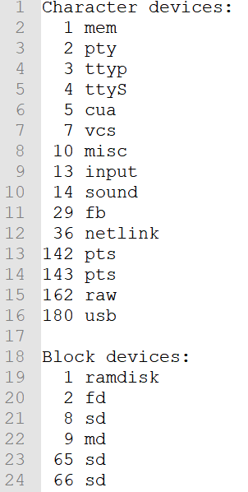
מנגנון הרישום
קובץ /proc/devices נראה כך:
שם דרייבר , major number
שימו לב שקיים גם מערך נוסף, המתעד דרייברים עבור התקני בלוקים, בדומה ל-chrdevs, ולכן יתכנו כפילויות של מספרי major.

Slide 38
ייצור /proc/devices
int get_device_list(char * buf)
{
int i;
int len;
len = sprintf(buf, "Character devices:\n");
read_lock(&chrdevs_lock);
for (i = 0; i < MAX_CHRDEV ; i++) {
if (chrdevs[i].fops) {
len += sprintf(buf+len, "%3d %s\n", i, chrdevs[i].name);
}
}
read_unlock(&chrdevs_lock);
len += get_blkdev_list(buf+len);
return len;
}
Notes:
For clarity, the word page was switched to the word “buf”

Slide 39
הקצאת מספר ראשי
גרעין לינוקס 2.4 תומך ב-256 מספרים ראשיים.
המספרים 0 ו-255 שמורים לשימוש עתידי.
חלק מהמספרים הראשיים מוקצים באופן סטטי להתקנים נפוצים.
הקצאה סטטית של מספרים ראשיים יכולה להיות בעייתית אם שני התקנים שונים יבקשו אותו מספר ראשי.
ניתן ועדיף לבצע הקצאה דינמית של מספר ראשי ע"י העברת ערך 0 עבור הפרמטר major.
מערכת ההפעלה תחפש מספר ראשי פנוי החל מ-254 ומטה.
המספר הראשי שנבחר יהיה ערך החזרה של register_chrdev().
במקרה של הקצאה סטטית ערך החזרה יהיה 0.
ניתן לראות את המספר שהוקצה גם ב-/proc/devices .
Notes:
ניתן לראות איזה מספרים ראשיים מוקצים באופן סטטי בקובץ Documentation/devices.txt (בעץ הראשי של קוד הגרעין).
בגרסאות גרעין חדשות יותר (החל מ-2.6) הוקצו יותר ביטים למספרים הראשיים והמשניים (12 ו-20 במקום 8 ו-8) כדי לתמוך במספר גדול יותר של התקני חומרה.

Slide 40
הסרת דרייבר רשום
פונקצית גרעין, לא קריאת מערכת!
int unregister_chrdev(unsigned int major,
const char *name);
פעולה: מסירה את הדרייבר ע"י שחרור המספר הראשי שהוקצה לו.
אינה מוחקת את קובץ ההתקן מ-/dev/
פרמטרים:
major – המספר הראשי של הדרייבר אותו רוצים להסיר.
name – שם הדרייבר, כפי שמופיע ב-/proc/devices .
ערך מוחזר: במקרה של הצלחה יוחזר ערך 0 או חיובי, אחרת -1.
Notes:
אם המודול של הדרייבר הוסר (למשל באמצעות rmmod) ללא שחרור המספר הראשי, עלולים לקבל שגיאות במערכת (למשל פנייה לכתובת לא חוקית בזמן שפותחים את קובץ ההתקן).
אם עדיין יש התקנים העושים שימוש במספר הראשי, אנחנו עלולים לקבל שגיאות בזמן שימוש בהם. במקרה הטוב, אין דרייבר שאליו ניתן להפנות את הבקשות ואז המערכת תקרוס. במקרה הרע, דרייבר אחר תפס את המספר הראשי והוא יטפל בבקשות.

Slide 41
שאלת סיכום
(10 נק') תארו את רצף הפעולות המתרחשות במעמד קריאת המערכת open בקוד זה:
int main() {
int fd;
fd = open(“/dev/mydev”, ...);
read(fd, buf, count);
...
}

Slide 42
זיהוי התקן ע"י דרייבר
שימו לב לחתימה של קריאת המערכת open() :
int open(const char *pathname, int flags);
לעומת החתימה במבנה file_operations:
int (*open) (struct inode *, struct file *);
הפונקציה מקבלת כפרמטר את ה-inode המייצג את ההתקן.
כל קובץ פתוח מיוצג ע"י מבנה נתונים בשם inode (פרטים נוספים בתרגול 13). בפרט, גם להתקן תווים יש inode המייצג אותו.
השדה i_rdev ב-inode מכיל את המספר הראשי והמשני של ההתקן.
המאקרו MAJOR(inode->i_rdev) מחזיר את המספר הראשי.
המאקרו MINOR(inode->i_rdev) מחזיר את המספר המשני.

Slide 43
שלבי הפונקציה sys_open()
ניגשת למערכת הקבצים וקוראת את המספר הראשי M והמשני m של ההתקן.
בודקת כי הדרייבר של ההתקן רשום: במידה ו- chrdevs[M]==NULL, תוחזר שגיאה ENODEV.
מאתחלת file objectחדש (נקרא לו filp) ומקצה כניסה חדשה ב-FDT שמצביעה עליו.
מצביעה את filp→f_op לפונקציות של הדרייבר chrdevs[M]→f_op.
במידה והפונקציה chrdevs[M]→f_op→open() אינה NULL, קוראת לה ומעבירה את filp כפרמטר.
הפונקציה open() של הדרייבר תעדכן את filp→f_op כדי להגדיר התנהגות ספציפית להתקן – נראה בהמשך התרגול.
לבסוף, מחזירה את ה-FD (הכניסה שהוקצתה עבור הקובץ ב-FDT).
Notes:
קריאת המערכת open() מבצעת פעולות נוספות הקשורות בחיפוש הקובץ מעבר להפעלת ה-open() של הדרייבר.
דיון מפורט יותר בנושא מופיע במסגרת התרגול על מערכות קבצים.

Slide 44
user space
file system
int main() {
int fd;
fd = open(“/dev/mydev”, ...);
read(fd, buf, count);
...
}
/dev/mydevice inode object
…
major M
minor m
…
FDT
0 (STDIN)
1 (STDOUT)
…
28
…
…
kernel space
chrdevs |  |  |  | M
struct file
…
f_count
f_op
…
file_operations
…
…
open
read
a module implementing the driver
my_open() {…}
my_read() {…}
Notes:
The file_operations struct is contained within the module implementing the driver.

Slide 45
דוגמת קוד – מודול המממש דרייבר (1)
#include "my_module.h"
#define MOD_NAME "MY_MODULE"
#define OWNER "Leonid Raskin"
MODULE_LICENSE( "GPL" );
MODULE_AUTHOR(OWNER);
/* Params */
int iNumDevices = 0;
MODULE_PARM( iNumDevices, "i" );
/* Globals */
int my_major = 0; /* will hold the major number of my device driver */
struct file_operations my_fops = {
.open= my_open,
.release= my_release,
.read= my_read,
.write= my_write,
.llseek= NULL,
.ioctl= my_ioctl,
.owner= OWNER,
};
struct file_operations my_fops2 = {
.open= my_open,
.release= my_release,
.read= my_read2,
.write= my_write2,
.llseek= NULL,
.ioctl= my_ioctl,
.owner= THIS_MODULE,
};
Notes:
#include <linux/ctype.h>
#include <linux/config.h>
#include <linux/module.h>
#include <linux/kernel.h>
#include <linux/slab.h>
#include <linux/fs.h>
#include <linux/errno.h>
#include <linux/types.h>
#include <linux/proc_fs.h>
#include <linux/fcntl.h>
#include <asm/system.h>
#include <asm/uaccess.h>

Slide 46
דוגמת קוד – מודול המממש דרייבר (2)
int init_module( void ) {
my_major = register_chrdev(
my_major, MOD_NAME, &my_fops);
if( my_major < 0 ) {
printk(KERN_WARNING
“Bad dynamic major\n");
return my_major;
}
//do_init();
return 0;
}
void cleanup_module( void ) {
unregister_chrdev(
my_major, MOD_NAME);
//do clean_up();
}

Slide 47
דוגמת קוד – מודול המממש דרייבר (3)
int my_open(struct inode *inode,
struct file *filp ) {
filp->private_data =
allocate_private_data();
if( filp->f_mode & FMODE_READ )
// handle read opening
if( filp->f_mode & FMODE_WRITE )
// handle write opening
if( filp->f_flags & O_NONBLOCK )
// example of extra flag
if (MINOR( inode->i_rdev )==2)
filp->f_op = &my_fops2;
return 0;
}
int my_release(struct inode *inode,
struct file *filp ) {
if( filp->f_mode & FMODE_READ )
//handle read closing
if( filp->f_mode & FMODE_WRITE )
//handle write closing
return 0;
}
טיפול משתנה כתלות במספר המינורי

Slide 48
דוגמת קוד – מודול המממש דרייבר (4)
ssize_t my_read( struct file *filp,
char *buf, size_t count,
loff_t *f_pos) {
// custom implementation 1
}
ssize_t my_write(struct file *filp,
const char *buf, size_t count,
loff_t *f_pos) {
// custom implementation 1
}
ssize_t my_read2( struct file *filp,
char *buf, size_t count,
loff_t *f_pos) {
// custom implementation 2
}
ssize_t my_write2(struct file *filp,
const char *buf, size_t count,
loff_t *f_pos) {
// custom implementation 2
}
int my_ioctl(struct inode *inode,
struct file *filp,
unsigned int cmd,
unsigned long arg) {
switch( cmd ) {
case MY_OP1:
//handle op1;
break;
case MY_OP2:
//handle op2;
break;
default:
return -ENOTTY;
}
return 0;
}

Slide 49
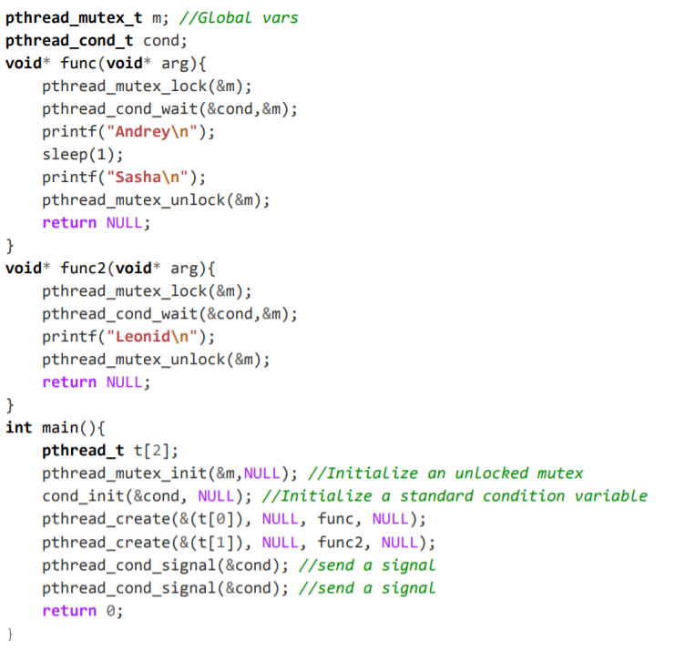
שאלה 1

Slide 50
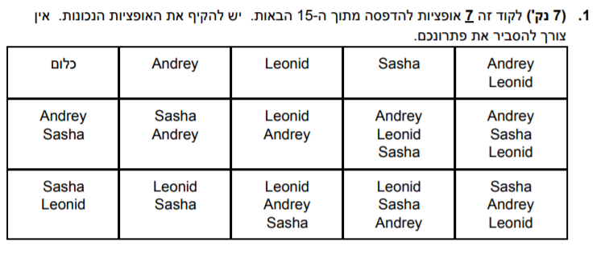
שאלה 1 (המשך)

Slide 51

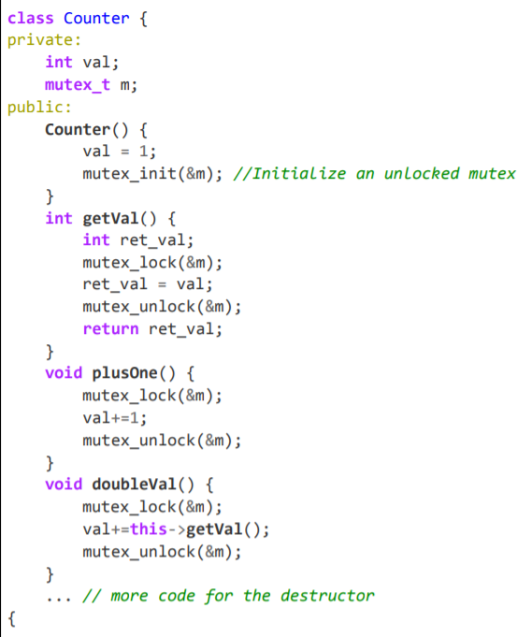
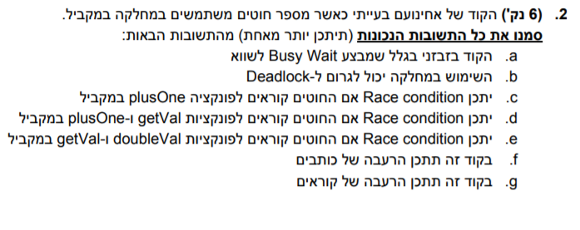
שאלה 2

Slide 52
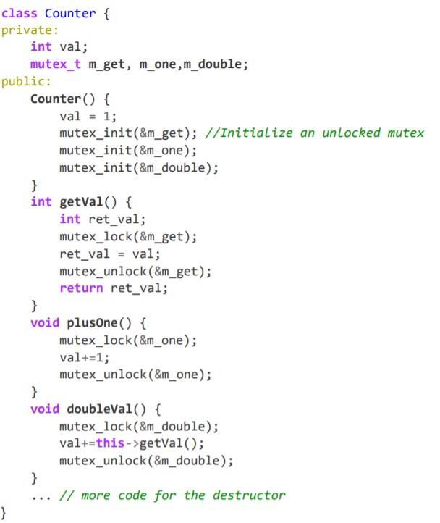
שאלה 3

Slide 53
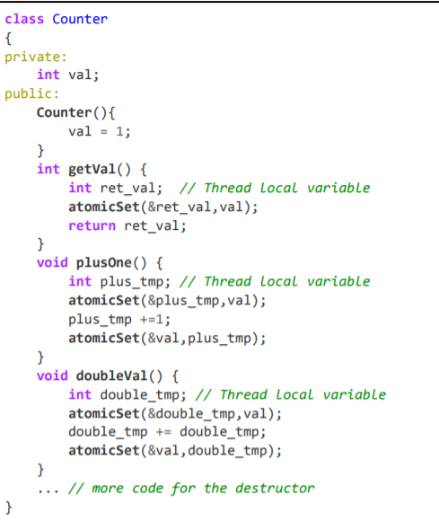
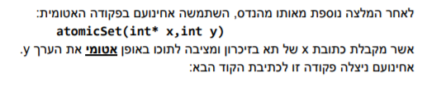
שאלה 4

Slide 54
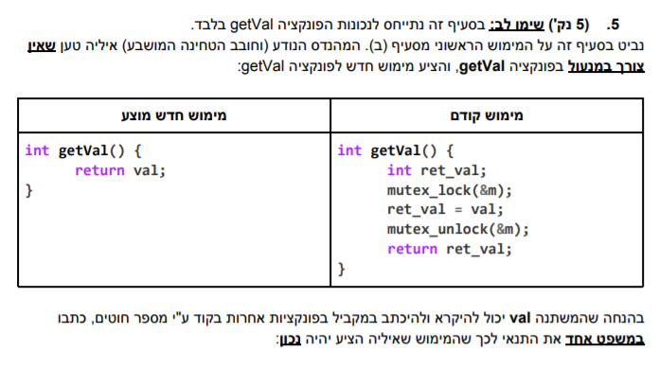
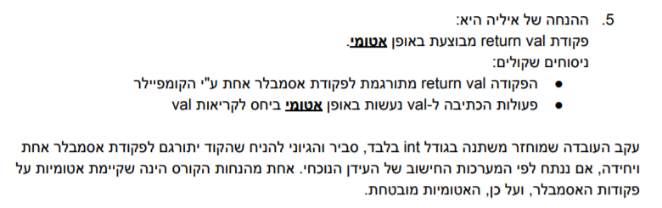
שאלה 5

Slide 55
אתחול file operations
לצורך תאימות גדולה יותר בין גרסאות לינוקס שונות, הוגדר תחביר מיוחד לאתחול: אתחול עם תוויות ("tagged” initialization).
הרחבה יחודית למהדר של GNU
struct file_operations my_fops = {
.llseek=my_llseek,
.read=my_read,
.write=my_write,
...
.owner=THIS_MODULE
};
המאקרו THIS_MODULE נוסף בגרסת גרעין 2.4.
ניתן לאתחל את שדה owner גם ע"י המאקרו הבא ב-init_module:
SET_MODULE_OWNER(&fops);
פונקציות שהתוויות שלהן אינן מופיעות באתחול, מאותחלות ל-NULL.
Notes:
היתרון בתחביר: הוספה של פונקציות חדשות, או שינוי סדר המצביעים ב-file_operations אינו פוגע בקוד אתחול קיים.

